Slide 1

Kungsängen 2024
”Miljöinformation”
(utbildning)

Slide 2
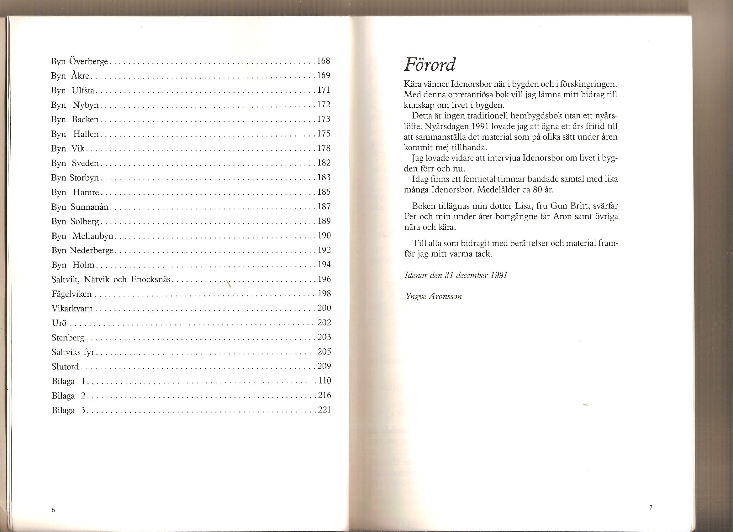
Innehåll
Bakgrund Blå Flagg
Miljöföreskrifter
Miljö
Service och säkerhet
Faciliteter
Samhällsansvar

Slide 3

Bakgrund
BS Arken är nu Blå Flagg certifierad (2023)
Arken har som policy efter Blå Flaggs regler att genomföra miljöutbildning för alla medlemmar som alla ska delta i.
Blå Flagg är en internationell utmärkelse för fritidsbåtshamnar och stränder som finns i 48 länder. 2022 fick 14 svenska hamnar och 7 stränder hissa Blå Flagg. Varje hamn eller strand med Blå Flagg måste uppfylla ett antal kriterier inom områdena vattenkvalitet, säkerhet och service, miljöutbildning samt information.

Slide 4
Miljöföreskrifter BS Arken
Miljöföreskrifter
Handlingsregler
Handlingsplan
Miljöregler
Avfallshanteringsplan
Kemikalieförteckning
Miljöinspektionsplan
Handlingsplan vid miljöolycka
Aktuella telefonnummer och platser

Slide 5

Miljöpolicy
Båtsällskapet Arken och dess medlemmar ska:
Sträva efter att så långt som möjligt minimera miljöpåverkan av vår verksamhet genom att agera på̊ ett miljöriktigt sätt i vårt båtliv, framför allt genom att följa de miljöregler och den avfallsplan som klubben tagit fram samt genom att följa gällande miljölagstiftning.
Efter bästa förmåga välja de mest miljövänliga alternativen samt produkter som godkänts av myndigheter vid underhållsarbeten på den egna båten, vid båttransport (drivmedel) och vid omhändertagande av avfall.
Sprida informationen om klubbens miljöpolicy och miljöregler för att BS Arkens ambitioner och mål avseende miljöarbetet ska få genomslag.
Verka för sopsortering i en utsträckning som är miljömässigt motiverad.
Klubbens och medlemmarnas miljöengagemang sträcker sig även till att omfatta övriga vattenområden i Mälaren samt Stockholms skärgård.

Slide 6
Handlingsregler och handlingsplan
I miljöarbetet inom BS Arken utgår vi från föreskrivna strukturer inom Blå Flagg och SBU egenkontroll. Varje hamn eller strand med Blå Flagg måste uppfylla ett antal kriterier inom områdena vattenkvalitet, säkerhet och service, miljöutbildning samt information.
BS Arken är nu / ska nu:
  Certifierade enligt Blå Flagg
  senast under 2024 ha genomfört grundläggande utbildning för samtliga medlemmar.
Årligen:
  Genomföra kontroller enligt SBU och Blå Flagg.
  Genomföra interna miljöinspektioner i hamnområdet.
  Överse miljöföreskrifter, utarbeta miljöplan för nästkomman de verksamhetsår
Över tiden
  Informera och utbilda samtliga medlemmar inom miljöområdet.
  Tillse att miljöarbetet genomförs enligt detta dokument.
  Tillhandahålla resurser som skapar förutsättningar för medlemmarnas miljöarbete, miljöstation, avfallshantering etc..

Slide 7


MILJÖ !

Slide 8

Presentation av miljöarbetet
Varje medlem har ett personligt ansvar att följa den miljöpolicy som är fastställd för Båtsällskapet Arken samt de lagar och förordningar som gäller för båtklubbar/båtsällskap. Att bryta mot dessa lagar och regler innebär att du själv får stå för eventuella kostnader som kan bli följden vid en eventuell sanering eller annan påföljd som någon myndighet beslutar om.
På klubbområdet är det absolut förbjudet att spilla ut färgrester, olja, lösningsmedel eller någonting annat som är farligt/skadligt för miljön.
Varje medlem som hanterar oljor eller andra miljöfarliga kemikalier är skyldig att själv ta hand om detta på lämpligt och tillåtet sätt. Medlemmar ska själva se till att miljöfarliga substanser deponeras/destrueras på rätt sätt, eller tas om hand på ett sätt som är tillåtet enligt gällande lagar och regler.

Slide 9
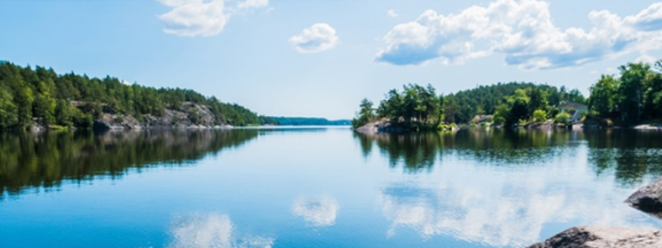
Mälaren som vattentäkt.
Viktigt att inte förorena vattnet.
Mälarens vatten är dricksvattenkälla för över två miljoner invånare i Mälardalen med omnejd.
Mälarens vattenkvalitet är dock sårbar. Utläckage från närsalter från främst
åkermark och enskilda avlopp leder till ibland kraftig algblomning som stör reningsprocessen
i vattenverken. Även föroreningar från Båttrafik, industrier, dagvattenutsläpp, renat avloppsvatten
med mera hotar vattenkvalitén. Det är mycket viktigt att vi inte förorenar luft, mark,
och vatten eftersom föroreningarna förr eller senare kan hamna i vattnets kretslopp.

Slide 10
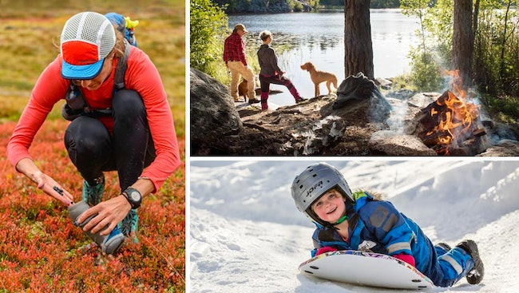
Allemansrätten och fågelskydd
BS Arken verkar för att:
• Allemansrätten respekteras och värnas
Båtägare inte påverkar naturen långsiktigt. Inte eldar på berghällar, (de kan spricka). Inte förtöjer i små martallar eller sly. Inte använder bergskilar så att berg och klippor förstörs. Respekterar säl- och fågelskyddsområden och fiskars reproduktionsområde (el liknande).
Vad är allemansrätten?
Vår svenska allemansrätt är fantastisk. Den gör det fritt fram att vandra, cykla, paddla kanot, plocka bär och tälta nästan var du vill. Naturligtvis är det viktigt att visa hänsyn mot markägare, djur, natur och andra människor. Det finns vissa begränsningar i allemansrätten, exempelvis när du befinner dig i känsliga miljöer och nära privata bostäder. Men på de allra flesta platser får du vistas helt obehindrat i naturen. Det är unikt för Sverige och ett fåtal andra länder. Allemansrätten är alltså mycket viktig för allas möjlighet att uppleva naturen.
Allemansrätten:
Sveriges natur är öppen för alla tack vare allemansrätten.
Det betyder att du utan bekymmer kan vistas i de flesta naturområden, även i privatägd skog och mark.
Ledorden “inte störa, inte förstöra” summerar allemansrätten väl.

Slide 11






ALLEMANSRÄTTEN SÅ FUNKAR DEN !

Slide 12
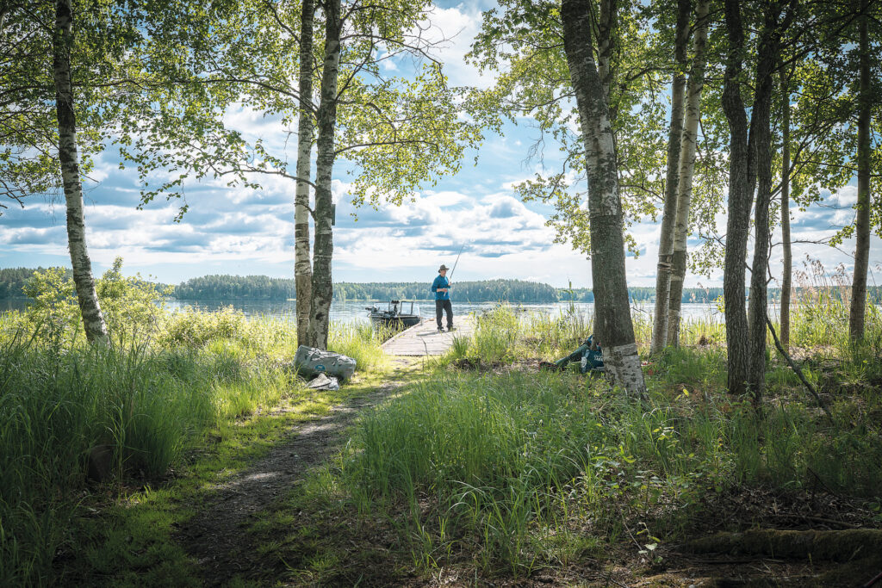
Allemansrätten – fiske
Fiske ingår inte specifikt i allemansrätten, men du får fiska fritt med spö i de fem stora sjöarna Vänern, Vättern, Mälaren, Hjälmaren och Storsjön. Även längs kusterna, med undantag för laxfiske vid Norrlandskusten. På andra platser finns särskilda regler – du kan till exempel behöva markägarens lov, eller ett speciellt fiskekort. Är du osäker kan du söka information från kommunen eller länsstyrelsen, så undviker du oro och kan ägna dig åt att koppla av.
När fiskarna leker på våren är vissa arter fredade och det kan finnas begränsningar för hur små fiskar du får ta upp. Några arter är helt fridlysta. Skulle du till exempel få en mal på kroken, är det bara att släppa tillbaka den i vattnet direkt.
Det går ofta bra att fiska från privata stränder och bryggor, så länge de är tomma och inte ligger på någons tomt. Tänk på att respektera den som äger platsen.

Slide 13
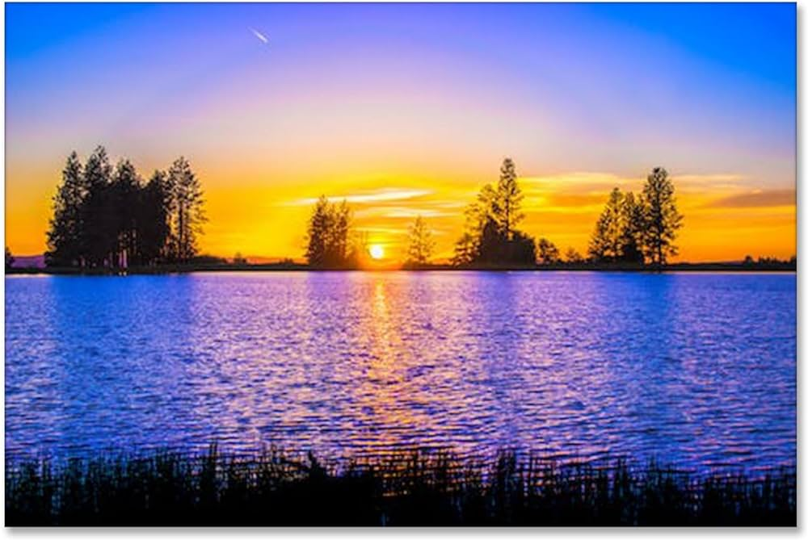
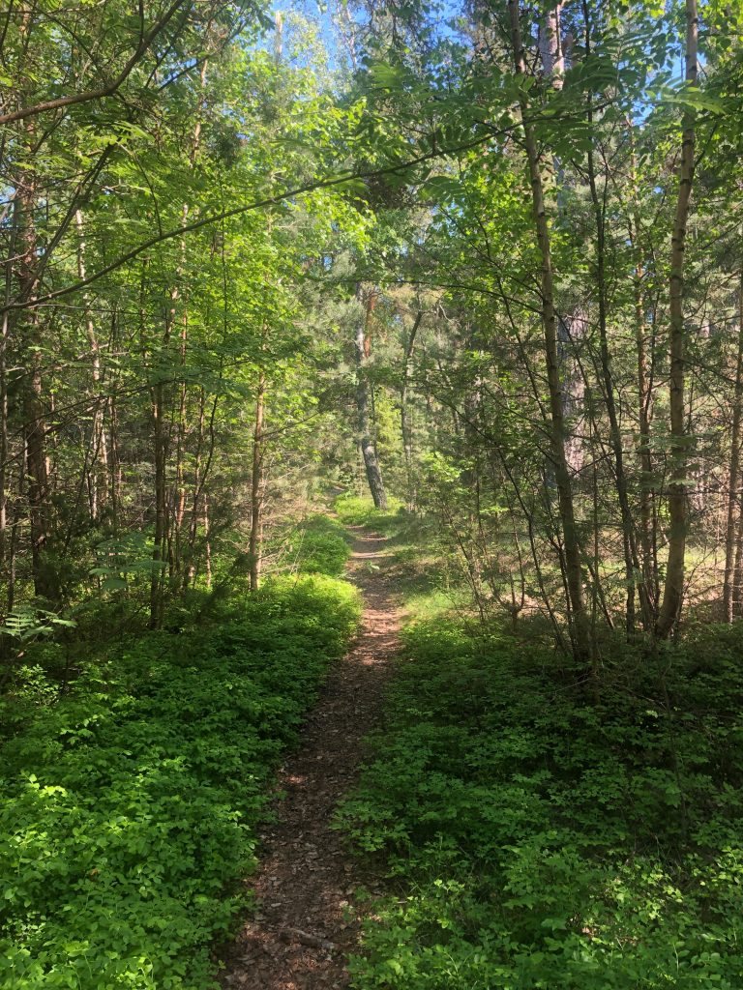

Grönområden
En närliggande park eller skog är en upplevelse att värna om. I en studie beskrivs tillgängligheten till urbana och stadsnära grönområden som läkande för själen. Genom relativt enkla åtgärder kan upplevelsen av landets/stadens gröna rum bli tillgängliga.
Därför skall vi värna om den gröna zonen runt vår Båtklubb samt även de inslag av natur som finns inom vårt område, och det gäller att inte förstöra träd buskar och planteringar som vi har på klubben.

Slide 14
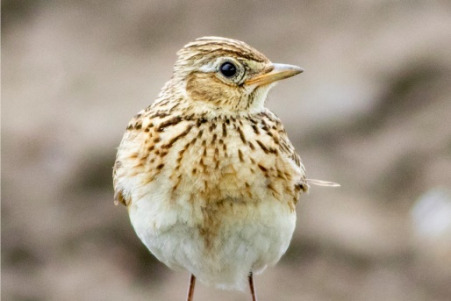
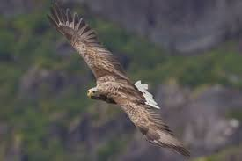
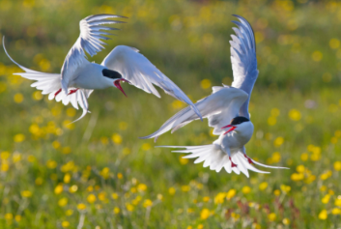
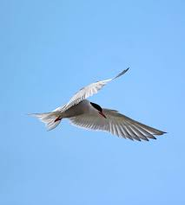
Om fågelskydd
(Skyddad fågel)
Vad gäller i ett fågelskyddsområde?
Fågelskyddsområden finns för att fåglar ska få vara ifred under den tid de får sina ungar. I dessa områden råder tillträdesförbud under hela eller delar av året. Det betyder att du inte får vistas inom det skyddade området under tiden som förbudet gäller.

Slide 15
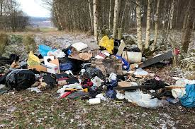
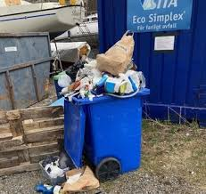




Nedskräpning
Det är olagligt att skräpa ner i Sverige. Den som skräpar ner kan få böter eller fängelse om nedskräpningen är mer omfattande. Mindre nedskräpning, som t.ex. om man kastar ett enstaka skräp på gatan, kan leda till en skräp bot på 800 kr.
Med skräp menas både mindre föremål som glas, papper, engångsgrillar och fimpar och större föremål som byggavfall, möbler, bilar och hemelektronik.
Vi har alla ett ansvar att inte slänga skräp på marken. Men om det ändå hamnar utanför papperskorgen så har Klubben ett ansvar att städa upp, och med klubben så menas alla medlemmar. Så i praktiken blir det rent. Kamratmässigt kan det tyckas ”för jäkligt” att vissa inte plockar upp efter sig.
Vad gäller för båtar?
Det är förbjudet att dumpa en fritidsbåt i naturen eller att låta den vara en risk för människors hälsa eller miljön. Det finns ett nationellt system, som tar hand om uttjänta fritidsbåtar.
ETT SAMARBETE MELLAN

Slide 16
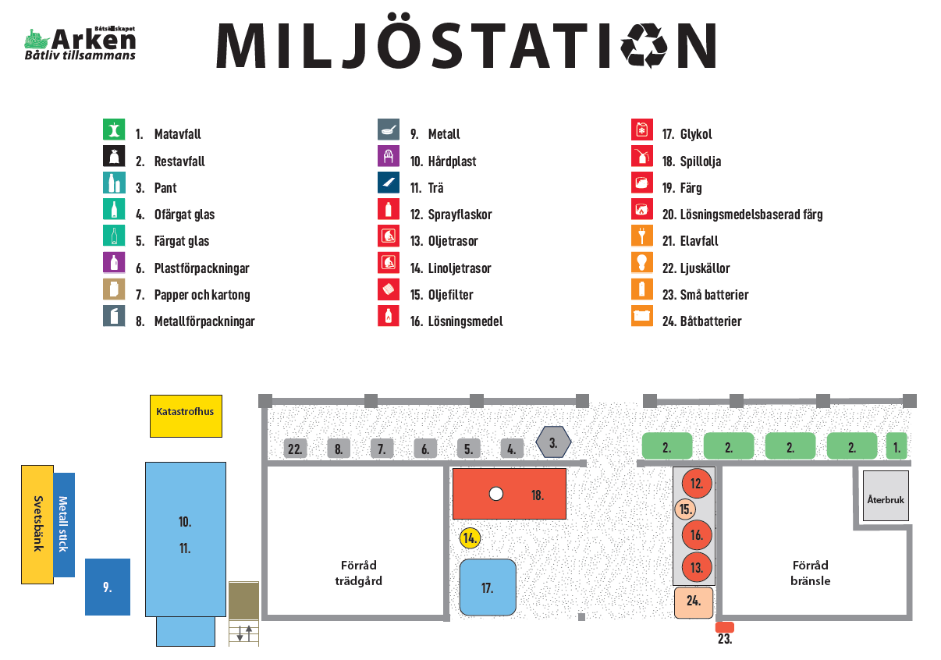



22.
21.
8.
7.
6.
5.
4.
3.
12.

Slide 17
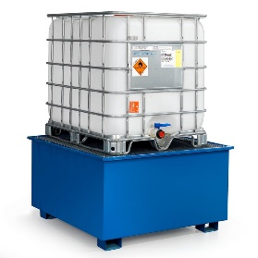
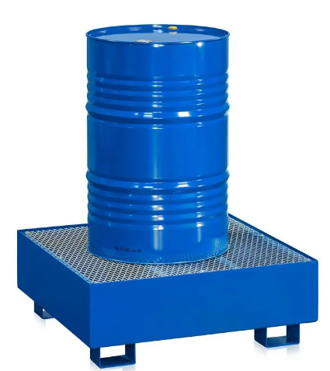
Säkerheten i miljöstationen
En av säkerhetsaspekterna i miljöstationen är att alla vätsketankar är placerade på uppsamlingsbehållare som rymmer tankens hela mängd om det vid något tillfälle skulle uppstå läckage på tankar, samt att alla fraktioner är väl märkta med skyltar på respektive behållare samt en stor Informationsskylt.

Slide 18
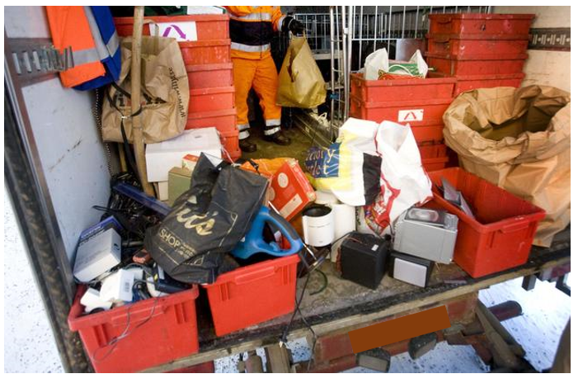
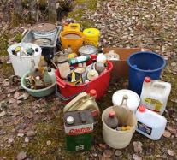
Lagring av farligt avfall
Medlemmen får inte på egen basis lagra eller förvara farligt avfall.
Farligt avfall ska deponeras i avsedd behållare inom miljöstationen.
Medlem får inte ta med sig farligt avfall
till klubben för att deponera i miljöstationen.
Den här sortens kemikalieförvaring är inte tillåten! Se till att ta om hand alla farliga ämnen och kemikalier på ett säkert och miljövänligt sätt.

Slide 19
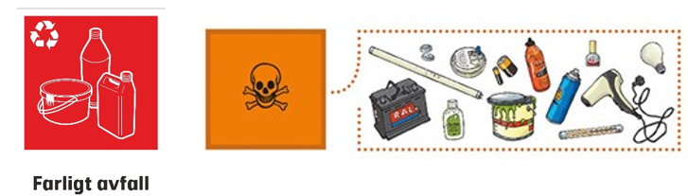
Vad är farligt avfall
Vad är exempel på farligt avfall?
Spillolja, färgrester, nagellack, lacknafta, sprayburkar, limrester, avfettningsmedel, kvicksilvertermometrar, bekämpningsmedel, läkemedelsrester, syror, lut och andra produkter som innehåller ämnen som är skadliga för människor, djur och natur är exempel på farligt avfall. Till farligt avfall räknas allt som kan vara giftigt, cancerframkallande, frätande, fosterskadande, miljöfarligt, smittförande eller brandfarligt. Det kan handla om exempelvis kemikalier, färger, lösningsmedel, bensin, olja, diesel mm.
Hur ska man hantera farligt avfall?
Eftersom farligt avfall kan innehålla ämnen som ska fasas ut ur kretsloppet går behandlingen oftast ut på att förstöra dessa ämnen. De ämnen som inte kan oskadliggöras eller återanvändas, deponeras. Det är då viktigt att avfallet är kemiskt och fysiskt stabilt så att farliga ämnen inte läcker ut till omgivningen.
(Se avfallshanteringsplanen)

Slide 20






Materialåtervinning såsom skrot, glas och batterier och behållarnas uppmärkning
Några exempel på vad som klassas som miljöfarliga ämnen:
Färg, lack, rester av lim, lösningsmedel som thinner, lacknafta, penseltvätt, bensin, terpentin, fotogen, T-sprit och aceton, batterier, glödlampor, lysrör, och, lågenergilampor oljor som spillolja, smörjolja, motorolja och diesel, batterisyra, ammoniak, lut och kalklösare. Glykol och frostskyddsmedel ska samlas in, tas om hand och lämnas i avsedd miljöstation skraprester och slipdamm, liksom färg spill är också miljöfarligt. Använd pressningar eller liknande för att samla upp färgrester och lämna det i avsedd miljöstation
Vid mindre utsläpp ska absorberingsmaterial användas.

Slide 21
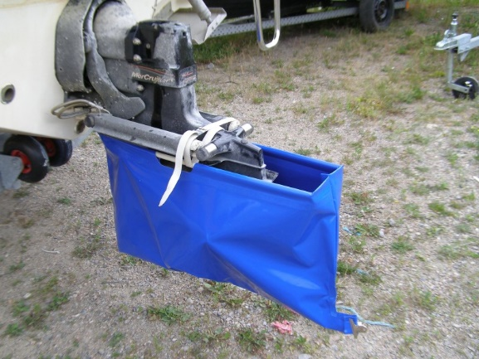
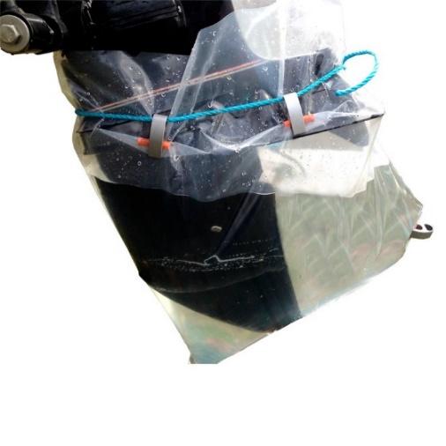
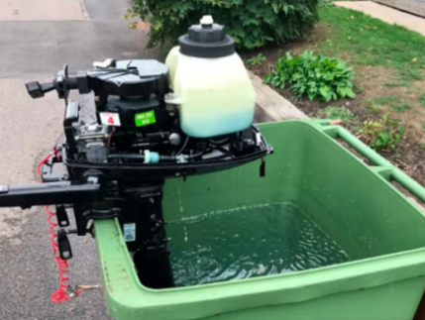
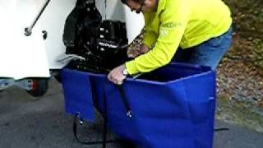
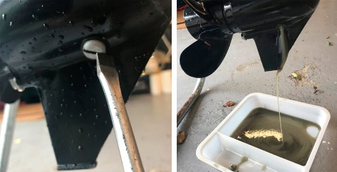
Vad gäller för slagvatten från båtar.
Vad som gäller slagvatten från sjöliggande/landliggande Båtar
Vid ett exempelvis oljeläckage från en båt med inombordare i båten skall oljan avlägsnas medels tex. uppsugande trasor eller absorbenter innan motorutrymmet avtvättas och dräneras.
Inget oljeblandat vatten får spolas ut i hamnbassängen eller på hamnområdet.
Detta gäller även glykolblandat vatten från motorkonservering eller renspolning av kylsystemet. Allt sådant glykolblandat vatten måste samlas upp i en behållare/kar (eller konserveringspåse för utombordare) och deponeras i därför avsett kärl vid miljöstationen.
Vid oljebyte skall oljan ovillkorligen samlas upp i ett kärl och därefter deponeras i avsett kärl i miljöstationen.
Utspill på marken av glykol och oljor får ej förekomma .

Slide 22
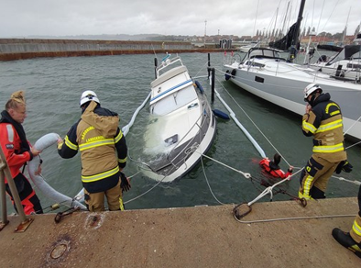
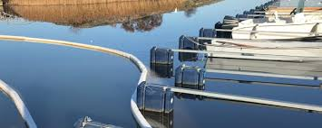
Hur agera vid olyckshändelse?
..…..OLJE/BRÄNSLE UTSLÄPP…….
Om ett olje/bränsle utsläpp inträffar i/på en sjöliggande båt måste man så snabbt som möjligt ta hand om oljan så att skadorna minimeras.
Vid sidan avmiljöstationen finns ett katastrofhus som innehåller absorberande länsor som skall läggas ut runt den läckande båten, det finns även uppsugande dukar och Eco bark eller typ ABSOL som om möjligt skall läggar i tex motorrummet under motor eller bränsletank där ev, läckage uppstått. Därefter skall det om möjligt vid ett större utsläpp läggar ut avskärmande länsor tvärs över inloppet i hamnen så att spridning av olja/bränsle förhindras att spridas ut till fjärden utanför klubben.
Dessa länsor är placerade i en stor glasfiberkista på brygg pir I med instruktioner om handhavande.
Vid stora utsläpp eller sjunken båt skall SOS 112 alarmeras.
Adress till Klubben: BS Arken Kronogårdsvägen 30 KUNGSÄNGEN
Och Miljöansvariga på klubben skall informeras.
Miljöansvariga
Tryggve Schreiber Miljö. 070 581 36 16
Rolf Bernström Ordf. 070 835 85 05

Slide 23
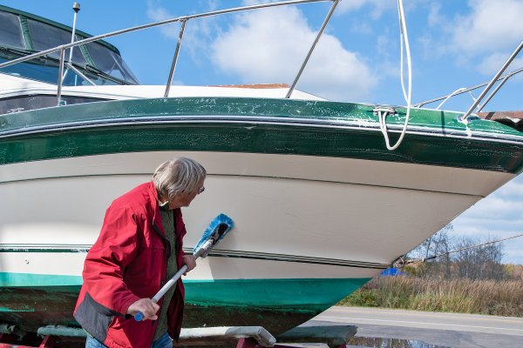
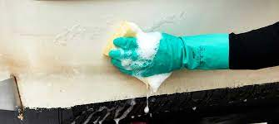
Tvättning av båtar.
Tvätt av båt på land och vid upptagningsplats får endast ske med miljövänliga produkter.
Sanering av båtar följer separata regler.

Slide 24


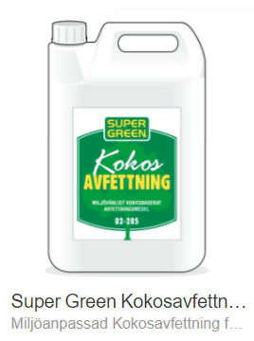



Miljöanpassade rengöringsmedel
BS Arken verkar för användning av hälso-och miljövänliga rengöringsmedel
Exempelvis, ättika, tallsåpa, matsoda, citron, oxalsyra och galltvål är goda alternativ till vanliga rengöringsmedel.
Med vatten och en trasa får man bort vardaglig smuts.

Slide 25




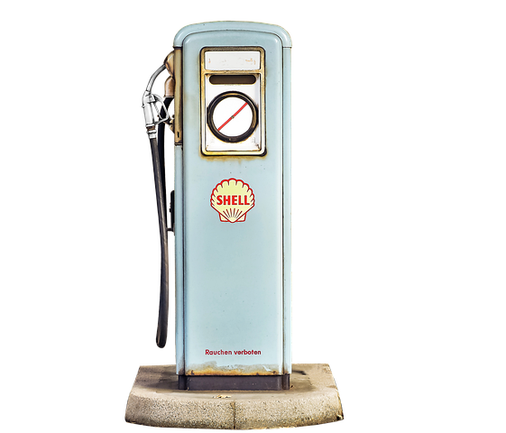
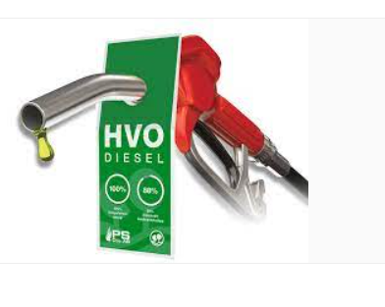

Miljöanpassade bränslen
Alkylate Bensin
Policyn som klubben har är att alla drivmedel och smörjmedel ska vara miljövänliga
Genom att välja rätt bränsle till din båt kan du reducera dina koldioxidutsläpp, men också utsläpp av andra föroreningar så som kolväten. Det är även viktigt att hålla båten ren från påväxt och anpassa båtens fart efter omständigheterna för att spara på bränsle och miljön.
Gasol och miljön
Gasol är i likhet med kol, olja och naturgas ett fossilt bränsle. Vid all förbränning av fossila bränslen bildas koldioxid som förstärker växthuseffekten. Hur mycket koldioxid som bildas beror framförallt på hur många kolatomer bränslet innehåller per energienhet.
Gasol innehåller färre kolatomer per energienhet än olja och kol och bidrar därför i mindre grad till växthuseffekten än dessa bränslen. Jämfört med kol släpper gasol ut 34 procent mindre koldioxid och jämfört med olja 14 procent mindre.
På Bs Arken rekommenderar vi att inte förvara sina gasolflaskor i båten under tiden som båtarna är torrsatta.

Slide 26
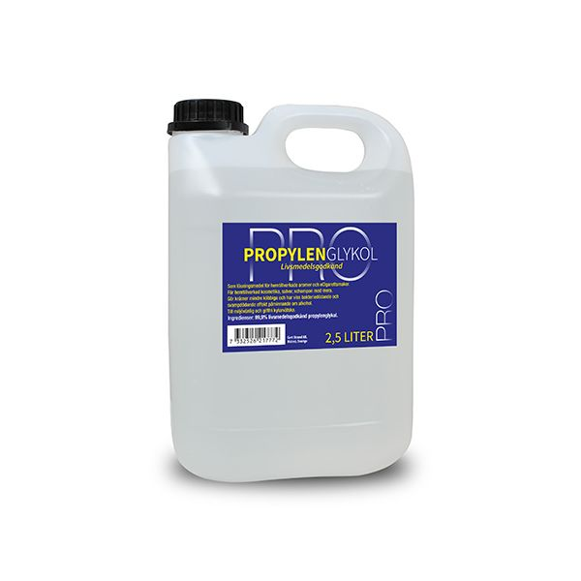
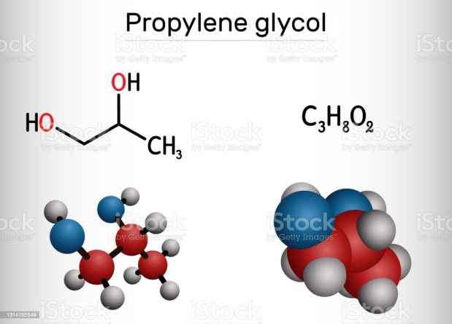
Glykol på BS Arken.
C₃H₈O₂
PROPYLEN
PROPYLEN glykol används på BS Arken vid konservering av motorer.
I övrigt följ motorleverantörens rekommendationer
Propylenglykol är inte giftigt men får absolut inte blandas med vanligt kranvatten.
Den ska blandas 50/50 med avjoniserat batterivatten annars fälls klor och kalk ut som kan skada maskinen.
Köp färdigblandad propylen glykol till kylsystemet så slipper du alla problem.
Kräv att få veta vad försäljaren har blandat propylenen med.
Glykol blandat vatten från båtars kylsystem är inte tillåtet att spola ut på marken,
allt spolvatten måste samlas upp i tätslutande kärl
och därefter deponeras i därför avsett kärl i miljöstationen.

Slide 27

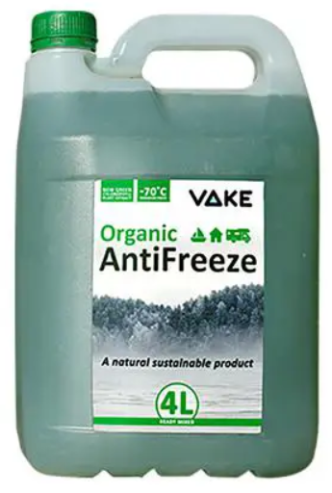
Vake färdigblandad antifrostvätska, miljövänlig
Vake Organisk Antifrostvätska är producerad av biologisk råvara under farmaceutisk kontroll för mattillsatser. Färdigblandad med vatten (50/50) för att klara ner till -23C grader. Är till skillnad från så kallad ”Miljö”-glykol helt säker för människor, djur och natur.
För första gången kan nu båtägare, husbilsägare och fritidshusägare skydda sin ögonsten på ett giftfritt sätt inför vintern. Enastående smörjande egenskaper för pumpar, ventiler och packningar. Naturligt korrosionsinhibiterande utan giftiga tillsatser. Producerad av biologisk råvara under farmaceutisk kontroll för mattillsatser. Används med fördel där återvinning av vätska är svår. Avlopp, tankar, toalett, vattenburna värmesystem.
VAKE organisk antifrostvätska är i första hand avsedd för vinterkonservering. Om du önskar använda den i värmemedium (vattenburen värme eller sötvattensdelen i kylare) konsultera först din motortillverkare angående garantivillkor.
VIKTIGT! Vid användning i vattentanksystem (dricksvatten) ska ALLTID färdigblandad Vake användas.

Slide 28
Service och säkerhet.

Slide 29
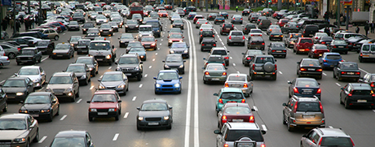

Bilkörning inom hamnområdet
Inom Hamnområdet gäller högsta hastighet 6-8 km, ”Gångfartsområde”
det gäller att hålla god uppsikt mellan båtar samt kvarter då det kan finnas minderåriga barn springande runt.
Trafikreglerna gäller överallt. Terräng är enligt trafikförordningen allt som inte är väg. Det gäller alla trafikanter.
Då klubbens område räknas som allmänt trafikområde i och med att vi som medlemmar har möjligheter att framföra motorfordon inom klubbens område gäller trafikförordningen som om vi vore på allmän väg.
För att undvika trafikolyckor ska du som är trafikant iaktta den omsorg och varsamhet som krävs med hänsyn till omständigheterna.
Parkering på Klubbområdet
Vid lastning och lossning av båt parkeras bilen vid ex, brygganslutningen för lätt lastning och lossning.
Och grundregeln är då att när man lämnar bryggan med båten får bilen inte vara parkerad så att den kan hindra blåljus och andra akuta maskinkörningar. (Vi har markerad långtidsparkering som fungerar bra)
Vid längre bortavaro med båt måste bilen vara parkerad på anvisad långtidsparkering.
Styrelsen har beslutat att gångfartsområde införs för att öka säkerheten vid bilkörning inom området.

Slide 30
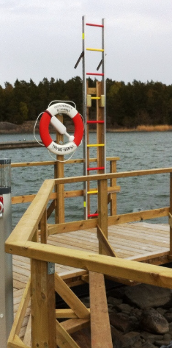
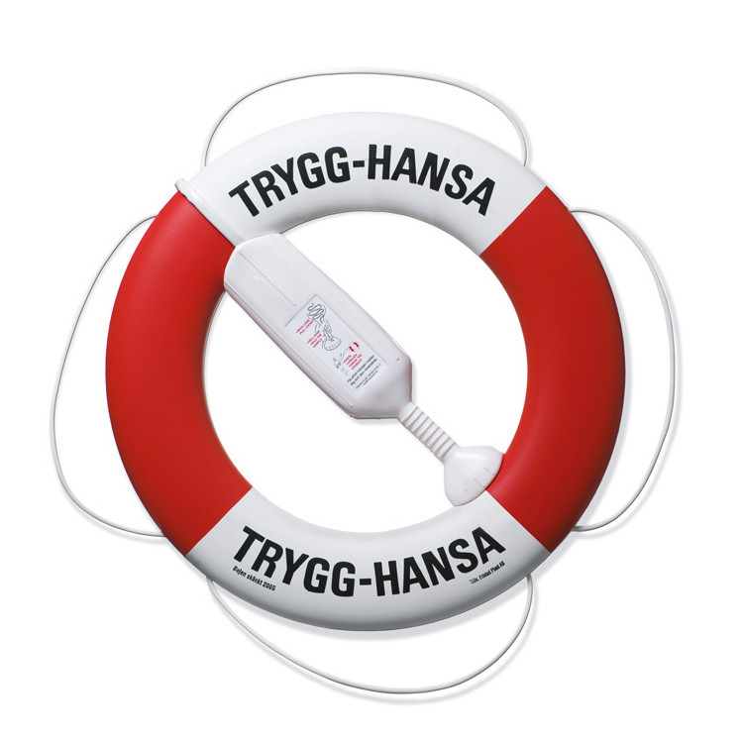
Livräddningsutrustning på bryggor
På alla bryggor och kajer finns det livräddningsutrustning typ frälsarkrans/livboj, brandsläckare samt stegar för räddning ur hamnbassängen.
BS
ARKEN

Slide 31
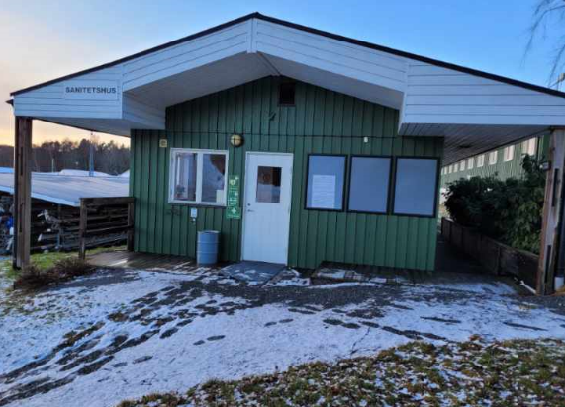
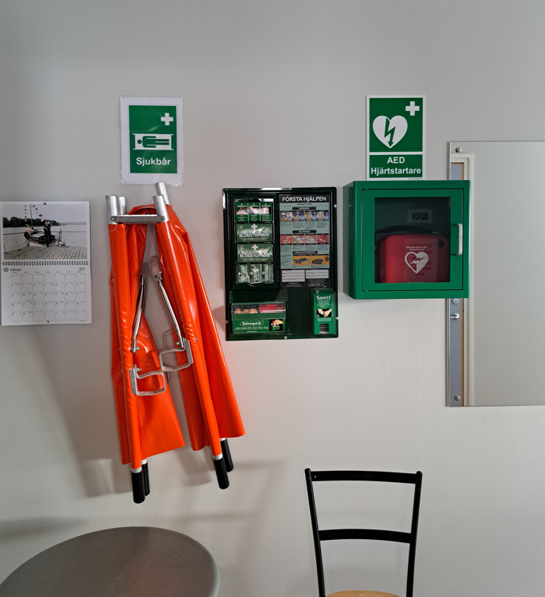
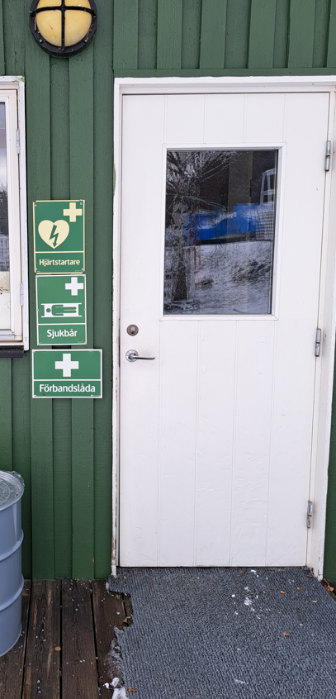


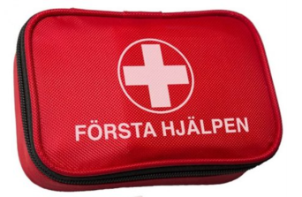
Hjärtstartare och bår i sanitetshuset
Foto: Rolf Bernström
Foto: Kjell Rosell
I Sanitetshuset finns det hjärtstartare, bår och förstaförbandslåda.
Förbandsplatta/Låda finns även i medlemsverkstaden, klubbhusets kök, kanslihuset, maskinhallen.
Foto: Kjell Rosell

Slide 32

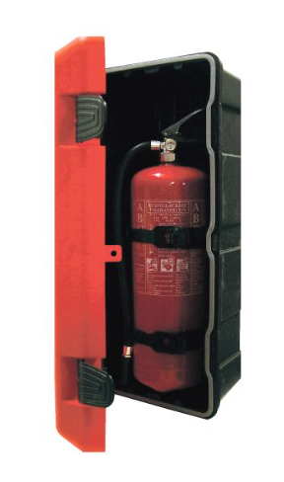
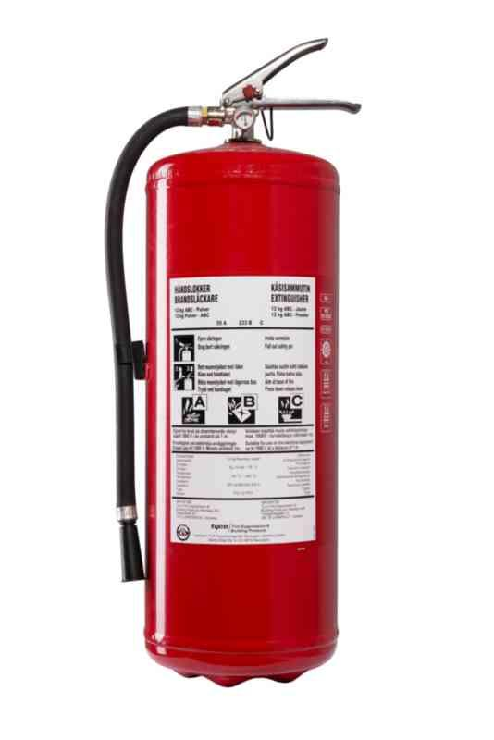
Brandsläckningsutrustning och dess placering.
BRYGGOR/KAJER
BYGGNADER
Brandsläckare finns placerade på alla bryggor, kajer samt i alla byggnader
Skylt om placering finns på palissaden vid infarten

Slide 33
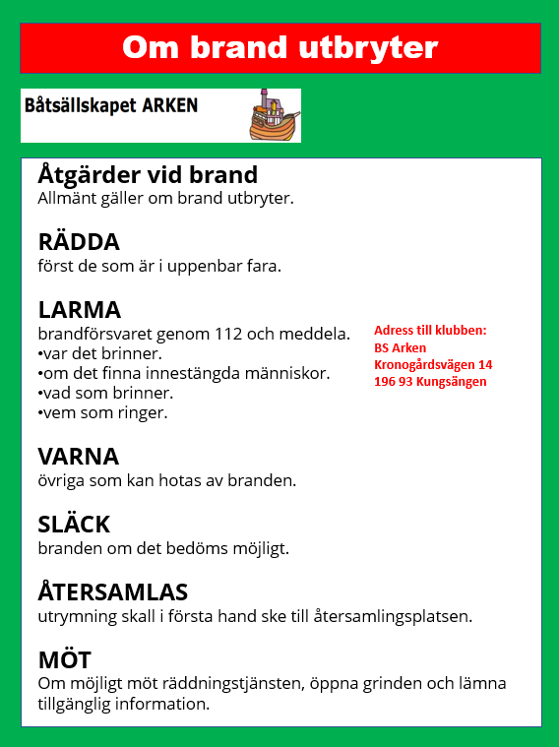

Tillvägagångsätt vid olycka och/eller Brand

Slide 34
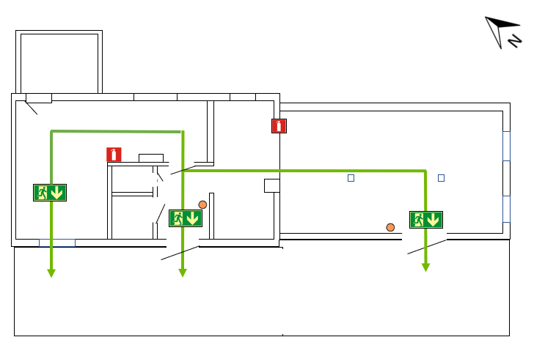
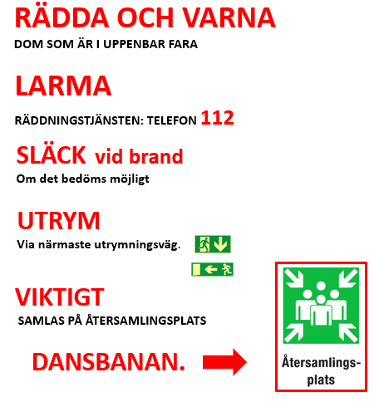



Utrymningsplan finns för samtliga byggnader
Återsamlingsplats för samtliga är DANSBANAN
Exempel på utrymning för Kanslihus
DANSBANAN.

Slide 35
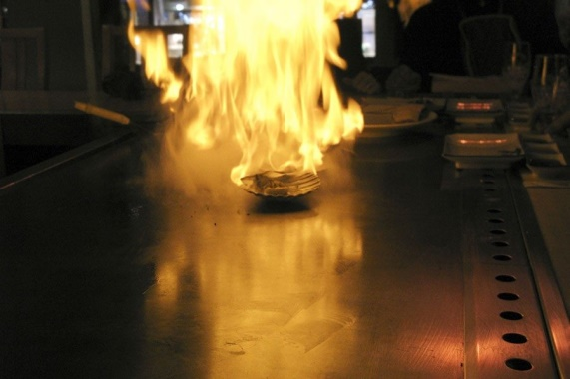

Brandfarligt avfall typ linoljetrasor (självantändning)
Självantändning
Bränder där linolja varit orsak till bränder har ökat. Nackdelen med linoljan är att den kan självantända. Självantändningen sker varken i burken eller på behandlade ställen, utan i trasorna som använts. En annan brandorsak kan vara flödig påstrykning av linolja på trägolv inombords, då oljan kan rinna ner i springor till kölsvinet och sedan självantända. Brandförloppet börjar med att linoljan oxiderar kraftigt i luften med värmeutveckling och brand som följd. Flera andra oljor på vegetabilisk basis kan självantända, exempelvis klinkerolja, teakolja och vissa typer av bonvaxer. Vid otillräcklig rengöring har till exempel trasor som använts för bonvax antänts i samband med torkning i torktumlare och torkskåp
Förebyggande åtgärder
Lämna aldrig trasor med linolja eller andra vegetabiliska oljor i brännbar miljö.
Efter avslutat arbete bör trasorna brännas eller förvaras i ett kärl med vatten och lock.
Efter några dygn kan trasan slängas.
Penslar eller påstrykare kan rengöras med såpa.
Var alltid försiktig vid användning av oljebaserade produkter.
Linolje/teakolje, viss bonvax indränkta trasor, trassel får absolut inte slängas i kärl för brännbart
Dessa skall deponeras i metallbehållare med automatstängande lock i miljöstationen.

Slide 36
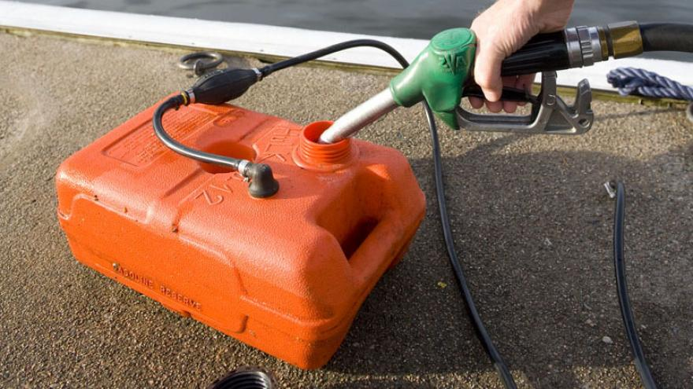
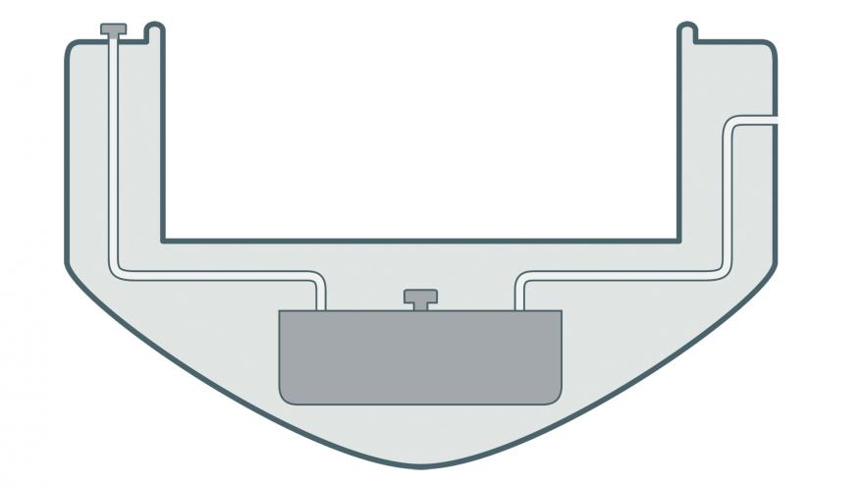
Vad gäller vid tankning av båt
Så tankar du din fritidsbåt säkert
Stäng av alla tänd källor innan tankningen. Släck cigaretter, stäng av värmare, gasol och andra öppna lågor. Slå också av huvudströmbrytaren, det räcker inte med bara tändningen. Motorrumsfläkten ska vara påslagen för att få bort giftig ånga under hela tankningen.
Ingen ska finnas ombord på båten när den tankas, för att ni lättare ska kunna söka skydd vid en olycka.
Kontrollera att det finns en brandsläckare nära till hands.
Se till att handtagen på bränsleslagen är jordade. Om de inte är det kan du koppla en jordad kabel till båten så att inte statisk elektricitet uppstår, vilket kan skapa en gnista.
Ibland sitter gamla påfyllningshål kvar utan att vara kopplade till bränslesystemet. Tankar du där fylls båten med drivmedel. Så se till att du fyller på bränslet på rätt ställe.
Lösa tankar ska lyftas ur båten innan du tankar. När de fylls smiter gasen ut genom påfyllnings hålet. Står då tanken i båten hamnar gasen nere i skrovet.
Gå igenom bränslesystem två gånger per år. Kolla så att slangar och kopplingar fungerar och är täta, att det inte finns några läckor och att tanken är hel utan rostskador.

Slide 37
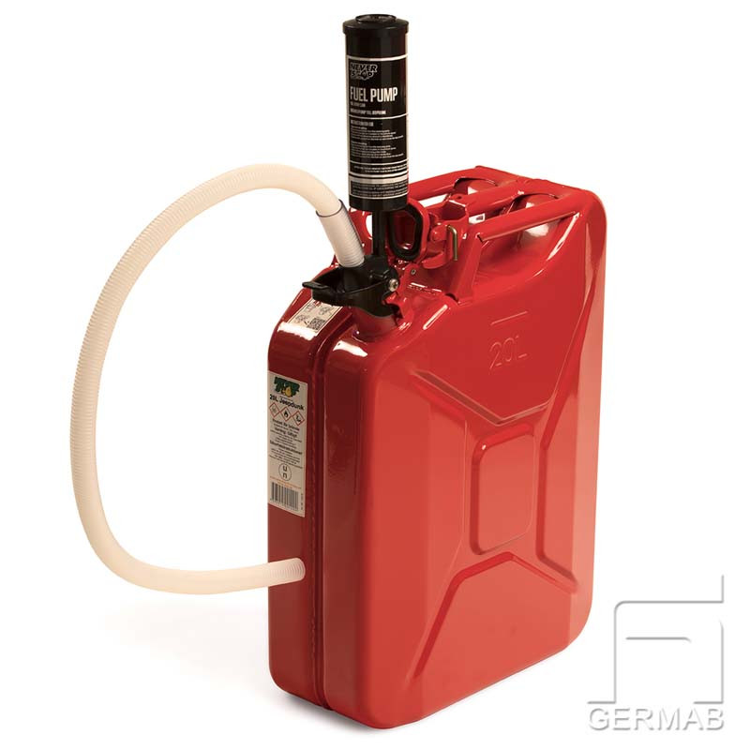



Vid tankning av båt med ev, Jeepdunk
Vid tankning av båt med jeepdunk kan det ibland vara svårt att fylla i tanken
utan spill på däck och ev, kanske i sjön.
Då kan man använd jeepdunks hävert, typ dessa. Det brukar ta ca 3-4 minuter att
tömma en 20 liters dunk.
Dessa finns att köpa på Exempelvis Biltema och säkerligen marinfirmor.

Slide 38


El och kablar
Alltid
  Kablar för utomhusbruk
  CEE koppling 230V
Du är på plats och pysslar
  Ingen elmätare nödvändig
  3x2,5mm² kabel
Du lämnar båten med kabel i
  Elavtal
  Elmätare, via klubbens försorg
  3x2,5mm² kabel
  Aldrig värmefläkt utan tillsyn

Slide 39
El inom hamnen
BS Arken har infört system med individuell el mätning för att hantera den kraftigt ökande elförbrukningen.
BS Arken har mätare att hyra på kansliet. Genom kontroll av elförbrukningen går det att minska förbrukningen, och resultatet blir en bonus för både klimat och miljö
Vid arbete i båten där el är nödvändigt får man som förut koppla in sig i eluttagen och utföra de jobb man vill, men kabeln skall avlägsnas efter utfört arbete, varje gång. Sladden får inte sitta i utan ett signerat elavtal om medlem inte är i båten
Om sladden sitter kvar i eluttaget utan avtal kommer vakter och eller funktionärer att avlägsna den. Endast elkablar (RDOE) H07RN-F 3x2,5mm² eller H07BQ-F PUR F 3x2,5mm² är tillåtna.
Sladd får endast sitta i om länspump är inkopplad och det finns risk för att båten sjunker med risk för eventuellt olje/bränsle utsläpp. Elavtal måste då vara tecknat. ”Elmätare” krävs om Värmande el fläkt används.
Se Hamn-och-Varvsföreskrifter EL 1.3.4 På Hemsidan under BS Arken –Interna regelverk / Hamn- och varvsföreskrifter.
Elmätare hyrs ut av klubben mot en avgift av 500:-/säsong, finns att kvittera ut på kanslikvällarna 👍
Egen elmätare är inte tillåten.
Elavtal erhålls efter elsystemsgenomgång.
Tecknas av elavtalsansvarig
Kontakta vice hamnkapten
för bokning av besiktning och avtalsskrivning.
Michael Andersson
Vice Hamnkapten
070-791 29 28
El-fläkt får under inga omständigheter vara inkopplad om man inte är i båten!

Slide 40



Elanvändning, säkerhet
Klubben har eluttag i varje kvarter samt på alla bryggor dessa får användas för arbeten och underhåll i båt, det skall dock användas godkända elkablar för utomhusbruk 3x2,5mm² gummi mantlat eller kabel typ H07BQ-F 3x2,5mm² PUR F.
Plastkablar (som inte är PUR F) är inte tillåtna och kommer att klippas.
Vid all inkoppling skall CEE koppling 230 v användas
Vid arbete i båten där el är nödvändigt får man som förut koppla in sig i eluttagen och utföra de jobb man vill, men kabeln skall avlägsnas efter utfört arbete, varje gång. Sladden får inte sitta i utan ett signerat elavtal.
Om sladden sitter kvar i eluttaget utan avtal kommer vakter och eller funktionärer att avlägsna den. Endast gummimantlade elkablar typ (RDOE) H07RN-F 3x2,5mm² är tillåtna.
Övergångsadapter
CEE 230 v
Ej Tillåten !!
Personer med el kunskap inom klubben
Thomas Schollin Elingenjör
Medlem Kjell Olsson Elektriker
Medlem Kjell Olsson Elektriker
Medlem Kjell Johansson Elektriker
Elsa Strömlund Ledande befattning

Slide 41



Handhavande av toatömningsstationen
Följ anvisningen vid stationen.
Det är viktigt att spola ren utrustningen efter användandet samt att suga upp en hink med vatten i sugslangen efter uppsugning av tankeinnehåll. Vid denna tank-tömnings utrustning finns det en hink som lätt fylls med sjövatten och som sedan sugs upp i slangen. Slangen måste ligga platt på marken vid renspolningen annars fastnar fekalier i slangen och orsakar stopp.
Efter användande: Rengör sughandtag, häng upp slang,
återställ vattenhink på sin plats.
Lämna utrustningen som du själv vill finna den.

Slide 42
Faciliteter .

Slide 43


Användning av vår grillplats
Vår grillplats är belägen strax nedanför vår dansbana och ovanför Kvarter B6.
Det gäller att vårda platsen från skadegörelse samt att endast på denna plats använda den för grillning och rekreation.
Vid grillning skall medlem som väljer att grilla se till att efteråt avlägsna och släcka koleldad grill så att eldfara inte uppstår.
Askan från grillning måste deponeras i därför tillhandahållet ask kärl på grillplatsen. Aska får således ej slängas i brännbara sopor eller hushållssopor.
Respektera utfärdade eldförbud om sådant är utfärdat.
Ej heller tillåtet att bränna annat än grillkol/briketter i grillarna.

Slide 44
Underhåll av våra byggnader
Foto: Rolf Bernström
Underhållet av våra byggnader utföres av klubben själv i största möjliga mån, som målning, reparationer mm. Produkter som används förs i en kemikalieförteckning.

Slide 45

Skötsel och underhåll av vårt sanitetshus
Foto: Rolf Bernström
Foto: Rolf Bernström
Vårt sanitetshus (toalett och dusch) Innehåller tre toaletter, två duschar, bastu med dusch och toalett samt en tömningsstation för tömning av bärbara portapotti.
Det finns även ett grovkök och diskmöjligheter.
Städningen sköts på entreprenad under hela året, under högsäsong två ggr i veckan och insatser på arbetskvällar. Under lågsäsong en ggr i veckan. Det medför att vi måste vara noga med att själva hålla rent både i toaletterna samt i både dusch och bastu. Och med att hålla rent menas att tex, i toaletterna använda de redskap som fin placerade i varje toalett för exempelvis rengöra toastol efter förrättat värv, inte slänga pappershanddukar på golvet osv.
I toaletten skall inget annat papper än toalettpapper användas, detta för att vi har egen anläggning för avfallet i form av infiltrationsbädd.

Slide 46


Bastuanvändning
ORDNINGSREGLER
Bokning sker på almanackan utanför bastun
Bastun får användas alla dagar, dock tas det ut en avgift på 25:- per gång.
att betalas via swich använd den QR kod som finns uppsatt.
Sitt på en handduk eller sittunderlag i bastun och på stolarna för ökad hygien.
Bara vanligt vatten får hällas på bastuaggregatet.
Det är ej tillåtet att använda lövruska i bastun, p.g.a. lövsopor i avloppet (orsakar stopp).
Plocka undan skräp i bastu och omklädningsrum och toa efter avslutat besök.
Spola av golvet i duschrummet med duschmunstycket.
Du är personligen ansvarig för bastun den tid du disponerar lokalen.
Anmäl omgående skador på utrustning och lokal samt eventuella stölder till styrelsen.
• Lämna lokalen i det skick du själv vill finna den!
Styrelsen

Slide 47



Våra vattenutkastare
På varje brygga sitter det en eller flera tappkranar för färskvatten,
dessa kranar med sitt innehåll är inte till för att tvätta båten.
Utan endast för att fylla tank/dunk med dricksvatten.
Vatten för att tvätta båten eller att spola av däcket finns i märkt kran
”sjövatten” i alla kvarter.
(Eller om båten ligger i sjön, finns vatten långsides, både på babord och styrbord sida).
Det är mycket viktigt att efter fylld tank/dunk stänga av kranen så att slangen
exempelvis inte ligger i vattnet och spolar ur allt vårt dricksvatten.
Klubben har inte kommunalt vatten, utan egen brunn med ett eget vattenförråd.
Om man då glömmer/eller med flit inte stänger kranen sinar vattnet och många blir lidande.

Slide 48


Hamnens koordinater
N 59° 28.122', E17° 40.913'

Slide 49




Gällande hastigheter på land och vatten.
Max gång fart på hamnplanen.
I Trafikförordningen anges inte någon exakt hastighetsbegränsning, men generellt brukar gång fart antas vara 6–8 km/tim.
Max 3 knop i hamnbassängen.
Det finns bilförare i klubben som
tror att våran Hamnplan
Är en F1 bana.

Slide 50




Olycksrisker.
Vi följer Båtunionens handbok för planering och säkerhet i hamnar för fritidsbåtar.
Bestämmelserna syftar till att i hela landet bereda människors liv och hälsa samt egendom och miljö ett med hänsyn till de lokala förhållandena tillfredsställande och likvärdigt skydd mot olyckor.
En person måste kunna hjälpa en nödställd som hamnat i vattnet utan att riskera sitt eget liv. Livräddningsutrustningen i hamnen måste åtminstone bestå av stegar och livboj.
Utrustningen ska finnas i eller i närheten av hamnen.
Lätt att hitta (välskyltat) och lättillgänglig från hela hamnen.

Slide 51
Samhällsansvar:

Slide 52



Främja goda relationer med grannar.
Hålla låg hastighet på vägen ner till Båtklubben med tanke på fotgängare med barn, hundar, mötande bilar och ev, djur.

Slide 53


Visa hänsyn på vägen till klubbens hamnområdet.
Visa försiktighet vid passering av ryttare och hästar, då vägen även används av ryttare från Skälby Gård.

Slide 54




Stimulera den lokala ekonomin
För att stimulera den lokala ekonomin har BS Arken lyckats att
för sina medlemmar erhålla rabatterade priser hos ett antal lokala företag.
Som medlem i BS ARKEN har vi rabatt på olika ställen. 2024
Visa upp nyckelkortet med årets märke. Nytt årsmärke med texten BS ARKEN finns att hämta på kansliet.
10% på Martec (Marinspecialisten) i Kista.
10% på Svenska Sjö.
25% på
Och även procent i en del andra försäkringsbolag om man uppger BS ARKEN som hemma hamn.
10% på Mekonomen Bilverkstad Kungsängen, Johan Lindroth. ring 08-581 654 40
10% på köp över 300 kr hos Lasse fisk Br. Axelssons fisk i Kungsängen.
Vi har även en viss procent på firmor som har hand om konservering och service: -Outboard Service AB
BS Marin
Kallhälls Marin & Motor AB
5-15%Rabatt på i Veddesta beroende på vad man vill köpa.
Vi har även 15% rabatt på utvalda produkter hos Bollnäs bilvård Ange koden ARKEN15: https://www.bollnasbilvard.se/1412-arken
Vi har bra priser på färg och tillbehör från www.de-ijssel-coatings.se beställning görs genom att maila till Karl-Oscar. Medlemsnummer skall anges vid beställningen:
www.impeller.se ger oss rabatt på inpellrar Med koden: Båtklubb får du 15% rabatt Fri frakt vid beställningar på över 400kr
Om ni har några frågor: support@impeller.se
(Förhandling pågår med fler firmor, tipsa oss gärna på fler firmor)

Slide 55

Stöd sociala - och samhällsorganisationer,
typ sjöräddningssällskapet
Klubben lämnar varje år bidrag till sjöräddningssällskapet

Slide 56

Lite ”matt” i lacken eller vad tycker ni ?

Slide 57


Tack för visat intresse !
Ha ett säkert Båtliv

Slide 58


Personer att kontakta
Elavtal: Thomas Schollin Medlem 070 515 57 28
Michael Andersson Vice hamnkapten 070 791 29 28
(Bokning besiktning och avtalsskrivning) vice.hamnkapten@bsarken.se
Miljö relaterade frågor:
Rolf Bernström Ordf. 070 835 85 05 kansli@bsarken.se
Tryggve Schreiber Miljö 070 581 36 16 kansli@bsarken.se
Elingenjör
Vid upptäckt FEL på någon byggnad eller VVS, EL, etc. v.v. kontakta :
Ordförande Julle. ordforand@bsarken.se

